Slide 1
Menadžment informacioni sistemi (MIS)
Šesta lekcija
Prof. dr Mirjana Misita

Slide 2
7.1. Hibridni sistemi (Hybrid Systems – HS)
Hibridni sistemi nastaju integracijom dva ili više kompjuterskih informacionih sistema.
Do danas je razvijeno više klasa hibridnih sistema, ali među osnovne se ubrajaju: integracija sistema za podršku odlučivanju i ekspertnih sistema, ekspertnih sistema i neuronskih mreža, kao i aspekti globalne integracije više informacionih sistema.
Oblici integracije dva ili više kompjuterskih informacionih sistema međusobno se razlikuju po arhitekturnim rešenjima spajanja sistema.

Slide 3
7.1.1. Integracija ekspertnih sistema i sistema za podršku odlučivanju
Ekspertni sistem integrisan kao SPO komponenta – moguće je identifikovati pet različitih slučajeva:
ekspertni sistem kao inteligentna komponenta uz bazu podataka u SPO,
ekspertni sistem kao inteligentna komponenta uz bazu modela i njeno upravljanje u SPO,
ekspertni sistem kao komponenta u SPO sa namenom da poboljša karakteristike korisničkog interfejsa,
ekspertni sistem kao komponenta za pomoć u izgradnji SPO,
ekspertni sistem kao komponenta u SPO koja pruža korisniku razne konsultativne usluge.

Slide 4
7.1.1. Integracija ekspertnih sistema i sistema za podršku odlučivanju (nastavak)
U poslednjem slučaju, kada je ekspertni sistem posebna komponenta SPO, moguće je definisati i podvarijante:
ulaz u ekspertni sistem je izlaz iz SPO, ili ulaz u SPO je izlaz iz ES.
Povratni rad znači da izlaz iz ekspertnog sistema predstavlja ulaz u SPO, a potom se izlaz iz SPO vraća kao ulaz u ES (SPO koristi izlaz iz ES za analizu, a dobijeni rezultat analize se vraća u ES kako bi se korišćenjem baze znanja izdvojilo konačno rešenje).

Slide 5
7.1.2. Hibridni ekspertni sistemi i neuronske mreže
Prema Stoiljkoviću i Milosavljeviću (1995) moguće su sledeće varijante hibridnih ekspertnih sistema i neuronskih mreža:
Kompletno preklopljeni – gde sistem ima dualnu prirodu, tj. zasnovan je i na znanju i na neuronskoj mreži. Pomoću uređaja za konverziju sistem može da se prikaže, u zavisnosti od želje korisnika, ili kao ekspertni sistem ili kao neuronska mreža.
Parcijalno preklopljeni – gde sistem poseduje karakteristike i ekspertnog sistema i neuronske mreže, ali ova dva sistema komuniciraju preko kompjuterske memorije ili neke spoljašnje baze podataka.
Paralelni – gde ekspertni sistem i neuronska mreža rade zajedno, paralelno, i ne dele svoje unutrašnje promenljive niti strukturu podataka. Sistemi komuniciraju preko ulaznih i izlaznih uređaja i preko datoteka.
Sekvencijalni – gde je izlaz iz jednog od komponentnih sistema (ekspertnog sistema ili neuronske mreže) ulaz u drugi.
Povezani ili ugrađeni – gde je ekspertni sistem ugrađen u neuronsku mrežu ili neuronska mreža u ekspertni sistem (tzv. gost i domaćin). U ovom slučaju korisnik vidi samo jedan sistem (domaćina). Vrlo je čest slučaj da se neuronska mreža ugrađuje u ekspertni sistem i pri tom koristi njegovu bazu znanja.

Slide 6
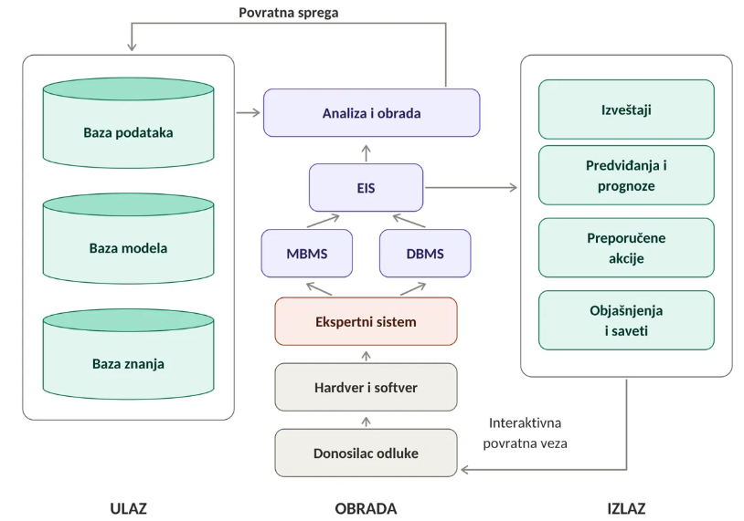
7.1.3. Globalna integracija
Kao najkompleksniji oblik integracije kompjuterskih informacionih sistema za podršku menadžment odlučivanju smatra se tzv. globalna integracija. Globalna integracija može uključivati nekoliko tehnologija za podršku menadžmentu i nekoliko kompjuterskih informacionih sistema ili čak povezivanje sa sistemima iz druge organizacije.
Slika 1.

Slide 7
7.1.3. Globalna integracija
Kao ulaz sistem ima bazu podataka, bazu znanja i bazu modela.
EIS komponenta se koristi za filtriranje podataka, stavljanje filtriranih podataka u centar posmatranja i povezivanje sa ostalim delovima organizacije koji su povezani sa datim problemom.
Ekspertni sistem je neophodan donosiocu odluke u smislu da mu pruži podršku tokom modeliranja i upravljanja bazom modela, podataka i znanja, kao uvod za EIS i SPO analizu i procenjivanje.
Izlazi iz modela globalne integracije su izveštaji, prognoze, saveti i sl.

Slide 8
7.1.3. Globalna integracija (nastavak)
Povratna sprega je neophodna radi obezbeđivanja dodatnih informacija, znanja ili modela koji se mogu ponovo upotrebiti u budućnosti.
U okviru savremenih modela globalne integracije uključene su i brojne napredne tehnologije radi poboljšanja karakteristika modela.
Tako se u okviru filtracije podataka uključuju inteligentni agenti ili pretraživači koji znatno skraćuju vreme potrebno da se izdvoje neophodne informacije.
Takođe, postoji težnja da se čitav model uskladi sa protokolima standardnim za priključivanje sistema na Internet.

Slide 9
7.1.3. Globalna integracija (nastavak)
Time se, sa jedne strane, potrošačima širom sveta omogućava da pristupe pojedinim bazama podataka ili modela (uz tačno definisane granice pristupa), a sa druge strane formira se Intranet mreža poslovnog sistema.
Prilikom izbora oblika integracije treba se rukovoditi činjenicom da se integrisanjem postojećih informacionih sistema dobijaju objedinjene karakteristike integrisanih sistema, što pruža korisnicima znatno komforniji rad i skraćenje vremena aktivnosti – dakle povećava se radni učinak i opšte zadovoljstvo zaposlenih.

Slide 10
7.1.3. Globalna integracija (nastavak)
Sa druge strane, implementacija integrisanih sistema iziskuje ulaganje dodatnih sredstava neophodnih za izgradnju globalnog sistema i za nabavku hardverskih komponenata, a održavanje sistema, tj. administracija mreže, iziskuje dodatna ulaganja.
Zato pri izboru sistema za podršku menadžment aktivnostima treba napraviti balans tako da izabrani sistem u potpunosti zadovoljava potrebe poslovnog sistema, a istovremeno mu obezbedi konkurentske prednosti, adaptibilnost poslovnom okruženju, rast i razvoj.
Slika 3.19. Globalna integracija kompjuterskih informacionih sistema (Turban, Aronson, 1998)

Slide 11
7.2. Uporedne karakteristike sistema za podršku odlučivanju
Poređenjem karakteristika kompjuterskih sistema za podršku odlučivanju stiče se uvid o njihovoj adekvatnoj primeni prema vrsti problema.
Sauter (1997) daje jednostavan prikaz o nivou uspešnosti određenih informacionih sistema prema strukturiranosti problema, neophodnosti za bazom znanja itd.
Sledeća tabela prikazuje okvir za primenu određenih informacionih tehnologija za podršku menadžment odlučivanju prema tipu odluke i nivou u organizaciji na kome se problem javlja (Turban i ostali, 1998).

Slide 12
7.2. Uporedne karakteristike sistema za podršku odlučivanju
Tip odluke | Operativna kontrola | Taktički nivo | Strateško planiranje | Neophodna podrška
Strukturirane | Računovodstvo | Analiza budžeta, kratkoročno planiranje, izbor napravi ili kupi | Upravljanje finansijama, lokacija skladišta, distributivni sistemi | Informacioni sistemi menadžmenta, operaciona istraživanja
Polustrukturirane | Proizvodno planiranje | Procena kredita, izgradnja fabrike, upravljanje projektima | Izgradnja nove fabrike, planiranje novog proizvoda, planiranje obezbeđenja kvaliteta | SPO
Nestrukturirane | Sve vrste izbora, stanje u magacinu, kupovina softvera, odobravanje kredita | Pregovori, kupovina hardvera | Razvoj istraživačkih aktivnosti, razvoj novih tehnologija | SPO, ES, NN
Neophodna tehnološka podrška | Informacioni sistemi menadžmenta, nauka o menadžmentu | Nauka o menadžmentu, SPO, ES, UIS | UIS, ES, NN
Tabela 1

Slide 13
8.1. Pojam veštačke inteligencije
Veštačka inteligencija je naučna oblast u kojoj se izučavaju izračunavanja da bi se izračunavanjem omogućila percepcija, rezonovanje i činjenje. Veštačka inteligencija je naučna oblast u kojoj se istražuje kako da se naprave računari koji bi uspešno radili stvari koje u ovom momentu rade bolje ljudi.
Termin veštačka inteligencija (engleski artificial intelligence) potiče od Johna McCarthyja.
Mnogi autori se ne slažu da termin veštačka inteligencija najbolje opisuje ovu oblast nauke; mnoge od oblasti informatike u osnovi imaju inteligentno ponašanje, ali ne pripadaju veštačkoj inteligenciji u užem smislu.

Slide 14
8.1. Pojam veštačke inteligencije (nastavak)
Meyer (1990) veštačku inteligenciju definiše kao rezultat važećih znanja koja potiču iz različitih naučnih oblasti i koja su transformisana u oblik koji omogućava rešavanje problema.
Dva glavna pravca razvoja veštačke inteligencije su:
Proučavanje prirodne inteligencije (spoznavanje funkcija mozga, modeliranje rada mozga, simuliranje čovekovog ponašanja, reagovanja i rezonovanja).
Postizanje inteligentnog ponašanja primenom drugačijih pristupa, kakvi se ne mogu sresti u prirodnim sistemima.

Slide 15
8.2. Klasifikacija veštačke inteligencije
Veštačku inteligenciju prema pristupu rešavanju problema možemo klasifikovati na tri glavna pristupa: neuronske mreže, modeliranje evolucije i heurističko programiranje.
Klasifikacija veštačke inteligencije prema vrsti rešavanja problema:
sistemi za rešavanje čovekovih uobičajenih zadataka: prepoznavanje slika i govora; razumevanje, generisanje i prevođenje prirodnih jezika; snalaženje u svakodnevnim situacijama; primena u robotici;
sistemi za rešavanje formalnih zadataka: logičke igre; matematička logika, geometrija, integralni račun; osobine programa;

Slide 16
8.2. Klasifikacija veštačke inteligencije (nastavak)
sistemi za rešavanje ekspertnih zadataka: konstruisanje, nalaženje grešaka, planiranje proizvodnje; naučne analize i dijagnostika (biologija, medicina, hemija, pravo); finansijska analiza; programi za razvoj ovakvih sistema.
Tehnike koje pripadaju veštačkoj inteligenciji morale bi da koriste znanja koja su organizovana tako da omogućavaju: generalizaciju; predstavljanje i preslikavanje u formi razumljivoj ljudima; lako modifikovanje; da se koriste informacije koje nisu kompletne; da pomažu u smanjenju broja mogućnosti koje bi inače morale biti razmatrane (heuristike).

Slide 17
8.2. Klasifikacija veštačke inteligencije (nastavak)
Prepoznavanje oblika je ključno za snalaženje u svakodnevnim situacijama, kako za žive tako i za veštačke sisteme.
Pri rešavanju problema vezanih za prepoznavanje oblika nastaju velike teškoće jer analogni signali koje primaju senzori/receptori sadrže veliki broj informacija, od kojih dobar deo sadrži šum, pa ti signali često nisu dovoljno jasni.
Ovo otežava primenu računara za snalaženje u svakodnevnim situacijama, pa nije ni čudo što su i životinje, za koje se smatra da su manje inteligentne od ljudi, sposobne za daleko kvalitetniju vizuelnu i zvučnu percepciju i obradu takvih signala nego današnji računari.
Delovi veštačke inteligencije su prema Meyeru (1990): učenje, modeliranje simbolima, heuristika, rešavanje problema, integracija, te tehnike i jezici veštačke inteligencije.

Slide 18
8.3. Neuronske mreže
Postoje dve kategorije neuronskih mreža: veštačke i biološke neuronske mreže.
Predstavnik bioloških neuronskih mreža je nervni sistem živih bića.
Veštačke neuronske mreže su po strukturi, funkciji i obradi informacija slične biološkim neuronskim mrežama, ali se radi o veštačkim tvorevinama.
Neuronska mreža u računarskim naukama predstavlja veoma povezanu mrežu elemenata koji obrađuju podatke.
One su sposobne da izađu na kraj sa problemima koji se tradicionalnim pristupom teško rešavaju, kao što su govor i prepoznavanje oblika.

Slide 19
8.3. Neuronske mreže (nastavak)
Jedna od važnijih osobina neuronskih mreža je njihova sposobnost da uče na ograničenom skupu primera.
Neuronska mreža je sistem sastavljen od više jednostavnih procesora (jedinica, neurona), od kojih svaki ima lokalnu memoriju u kojoj pamti podatke koje obrađuje. Te jedinice su povezane komunikacionim kanalima (vezama). Podaci koji se ovim kanalima razmenjuju obično su numerički. Jedinice obrađuju samo svoje lokalne podatke i ulaze koje primaju preko konekcije.
Veštačke neuronske mreže su kolekcija matematičkih modela koji simuliraju neke od posmatranih osobina bioloških nervnih sistema i povlače sličnosti sa prilagodljivim biološkim učenjem.
Sačinjene su od velikog broja međusobno povezanih neurona (obrađujućih elemenata) koji su, slično biološkim neuronima, povezani vezama koje sadrže propusne (težinske) koeficijente, po ulozi slične sinapsama.
Ove veze memorišu znanje neophodno za rešavanje specifičnog problema.

Slide 20
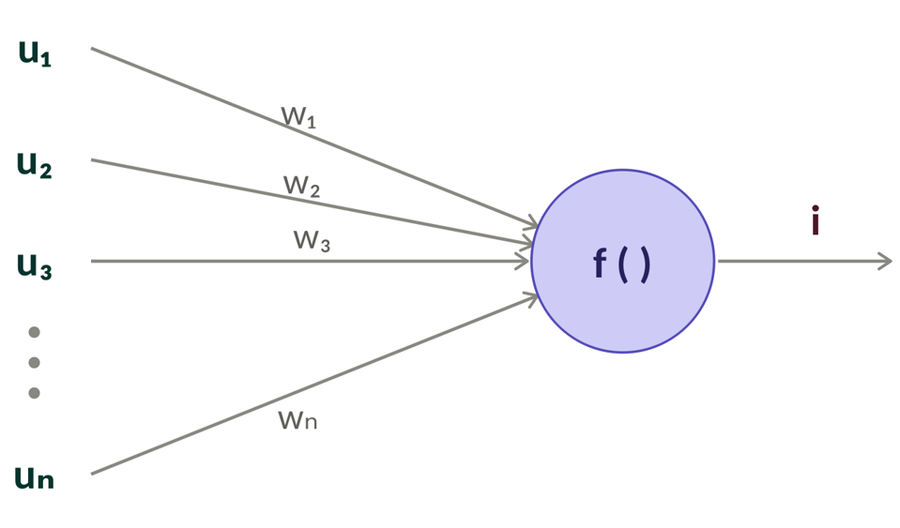
8.3.1. Model veštačkog neurona
Veštački neuroni, kao i biološki, imaju jednostavnu strukturu i slične funkcije. Telo neurona se naziva čvor ili jedinica. Elementi modela su: u(1..n) – ulazni podaci, w(1..n) – težinski koeficijenti, f( ) – aktivaciona funkcija i i – izlazni podatak.
Slika 2. Model veštačkog neurona

Slide 21
8.3.2. Model neuronske mreže
Neuronsku mrežu čine: arhitektura (topologija) mreže, odnosno šema vezivanja neurona; prenosna funkcija neurona; zakoni učenja.
Arhitekturu veštačke neuronske mreže predstavlja specifično uređenje i povezivanje neurona u obliku mreže.
Po arhitekturi, neuronske mreže se razlikuju prema broju neuronskih slojeva.
Obično svaki sloj prima ulaze iz prethodnog sloja, a svoje izlaze šalje narednom sloju.
Prvi sloj se naziva ulazni, poslednji je izlazni, a ostali slojevi se obično nazivaju skrivenim slojevima.

Slide 22
8.3.2. Model neuronske mreže (nastavak)
Jedna od najčešćih arhitektura je mreža sa tri sloja: prvi (ulazni) sloj je jedini sloj koji prima signale iz okruženja i prenosi ih sledećem (skrivenom) sloju, koji obrađuje ove podatke i izdvaja osobine i šeme iz primljenih signala; podaci koji se smatraju važnim se upućuju izlaznom sloju, na čijim se neuronima dobijaju konačni rezultati obrade.
Složenije neuronske mreže mogu imati više skrivenih slojeva, povratne petlje i elemente za odlaganje vremena.

Slide 23
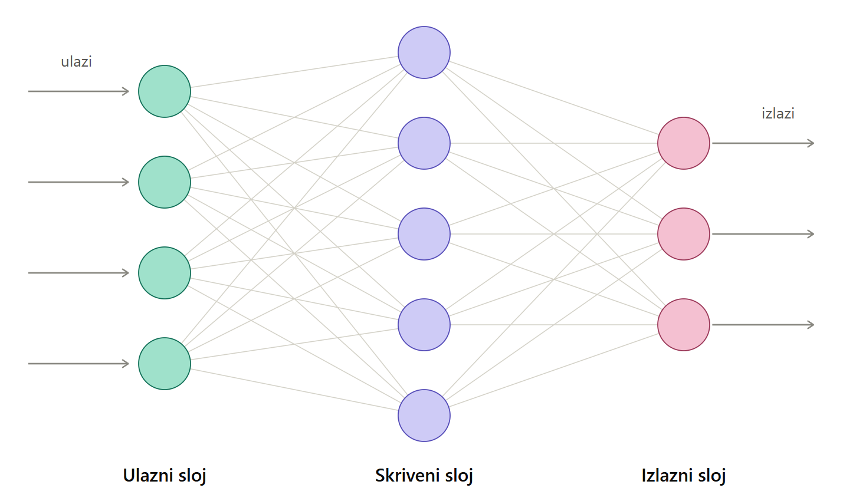
8.3.2. Model neuronske mreže
Slika 3. Model neuronske mreže

Slide 24
8.3.3. Obučavanje neuronskih mreža
Učenje neuronske mreže svodi se na učenje iz primera, kojih bi trebalo da bude što više da bi se mreža ponašala preciznije u kasnijoj eksploataciji. Proces učenja dovodi do korigovanja sinaptičkih težina. Kada uzorci koji se predstavljaju mreži ne dovode više do promene ovih koeficijenata, smatra se da je mreža obučena.
Podaci iz trening skupa se periodično propuštaju kroz mrežu. Dobijene vrednosti na izlazu mreže se upoređuju sa očekivanim. Ukoliko postoji razlika između dobijenih i očekivanih podataka, prave se modifikacije na vezama između neurona u cilju smanjivanja razlike trenutnog i željenog izlaza. Ulazno-izlazni skup se ponovo predstavlja mreži zbog daljih podešavanja težina.

Slide 25
8.3.3. Obučavanje neuronskih mreža (nastavak)
Postoje tri tipa obučavanja:
Nadgledano obučavanje (supervised training) – mreži se predstavljaju ulazni podaci i očekivani izlazni podaci. Algoritam koji nadzire obučavanje upoređuje podatke dobijene na izlazu sa očekivanim, a razlika se šalje proceduri za učenje koja koriguje težinske koeficijente. Predstavnici: perceptron, backpropagation algoritam.
Delimično nadgledano obučavanje (obučavanje ocenjivanjem) – mreži se ne predstavljaju očekivani izlazni podaci, nego joj se posle izvesnog vremena predstavlja ocena prethodnog rada. Primer je mreža koja uči da balansira štap.
Nenadgledano obučavanje (unsupervised training) – samoorganizacija: mreži se predstavljaju isključivo ulazni podaci koje ona pokušava da generalizuje i „uoči" zajedničke osobine. Predstavnik: Kohonenove samoorganizujuće mape.

Slide 26
8.3.3. Obučavanje neuronskih mreža (nastavak)
Najčešće korišćen algoritam za obučavanje neuronskih mreža je backpropagation, razvijen nezavisno od strane naučnika Paula Werbosa (1974), Davida Parkera (1984/1985) i Davida Rumelharta, Ronalda Williamsa i drugih (1985).
Backpropagation uči šeme poredeći izlaz neuronske mreže sa željenim izlazom i računa greške za svaki čvor u mreži.
Izračunavanje počinje od izlaznog sloja, preko skrivenih slojeva, prema ulaznom sloju.
Obučavanje se prekida tek kada mreža bude u stanju da daje izlaze sa zadovoljavajućom tačnošću.

Slide 27
8.3.4. Realizacija i podela neuronskih mreža
Neuronska mreža se može realizovati na dva načina: hardverski i softverski.
Hardverska realizacija: veštački neuroni su fizički međusobno povezani, oponašajući veze između bioloških neurona; neuroni se realizuju kao jednostavna integrisana kola.
Softverska realizacija: neuronske mreže se obično simuliraju na tradicionalnim računarima, u kojima je veza između čvorova logička (virtuelna).
Prednost hardverske realizacije je mogućnost paralelnog procesiranja informacija, a prednost softverske je to što se lakše uspostavljaju i kasnije menjaju veze između pojedinih neurona.

Slide 28
8.3.4. Realizacija i podela neuronskih mreža (nastavak)
Neuronske mreže možemo klasifikovati prema: broju slojeva, vrsti veza između neurona, vrsti obučavanja, smeru prostiranja informacija i vrsti podataka.
Prema broju slojeva mreže delimo na jednoslojne i višeslojne. Danas se uglavnom izučavaju i primenjuju višeslojne neuronske mreže koje pored ulaznih i izlaznih slojeva sadrže neurone na srednjim (skrivenim) slojevima.
Prema vrstama veza, tj. arhitekturi, neuronske mreže se dele na:
  slojevite – neuroni su raspoređeni tako da formiraju slojeve. Na ulaz jednog neurona dovode se izlazi svih neurona sa prethodnog sloja, a njegov izlaz se vodi na ulaze svih neurona na narednom sloju. Predstavnik: backpropagation algoritam.
  potpuno povezane – izlaz jednog neurona se vodi ka ulazu svih neurona u mreži. Predstavnik: Hopfildova neuronska mreža.
  celularne – međusobno su povezani samo susedni neuroni. Bez obzira na lokalnu povezanost, signali se prostiru i na neurone van susedstva zbog indirektnog prostiranja informacija. Predstavnik: CNN – Cellular Neural Network.

Slide 29
8.3.4. Mogućnosti neuronskih mreža i razlike u odnosu na klasične računare
Teoretski se neuronske mreže mogu obučiti za izračunavanje svake izračunljive funkcije.
Međutim, u praksi one najbolje rezultate pokazuju na području klasifikacije, funkcije aproksimacije, na problemima mapiranja čija je tolerancija neprecizna, na problemima koji imaju dosta dostupnih podataka za trening ili na problemima koji zahtevaju brzu primenu odgovarajućeg pravila u zavisnosti od ulaznih podataka.
Neuronske mreže ne mogu da stvore informaciju koju ne sadrže trening podaci.
Neuronska mreža se razlikuje od tradicionalnih računara u formi i funkcionisanju.

Slide 30
8.3.4. Mogućnosti neuronskih mreža i razlike u odnosu na klasične računare (nastavak)
Dok neuronska mreža koristi veliki broj jednostavnih procesora da bi obavila svoje kalkulacije, tradicionalni računari koriste jedan ili svega nekoliko veoma kompleksnih procesorskih jedinica.
Neuronska mreža ne poseduje centralno lokalizovanu memoriju, niti se programira sekvencama instrukcija.
Kod klasičnih računara su elementi obrade informacija i elementi memorisanja informacija potpuno odvojene komponente, dok kod neuronske mreže memorisanje i obrada predstavljaju jednu kompaktnu celinu.

Slide 31
8.3.4. Mogućnosti neuronskih mreža i razlike u odnosu na klasične računare (nastavak)
Ako bismo posmatrali primer prepoznavanja slova, algoritamsko rešenje bi zahtevalo da se zadato slovo uporedi sa svim slovima u bazi, slovo po slovo, dok neuronska mreža može da uporedi zadato slovo istovremeno sa svim slovima, a rešenje je slovo sa najvećom verovatnoćom. Ovo je moguće jer se memoriji pristupa uz pomoć sadržaja, a ne adrese.
Decentralizovana obrada i memorisanje omogućavaju mreži da nastavi funkcionisanje i u uslovima kada se deo mreže ošteti. Oštećena mreža će i dalje biti u stanju da funkcioniše, ali sa smanjenom tačnošću. Mreža je takođe tolerantna i na prisustvo šuma u ulaznom signalu.

Slide 32
8.3.5. Domeni primene
Neuronske mreže se primenjuju za: prepoznavanje oblika, prepoznavanje rukopisa, prepoznavanje govora, finansijske i ekonomske modele, predviđanje kretanja cena na tržištu, upravljanje sistemima, upravljanje proizvodnim procesima, analizu električnih kola, kompresovanje podataka, naftna istraživanja, kriminološka istraživanja, analizu medicinskih testova, ispitivanje EEG i EKG signala, pronalaženje optimalnog rešenja, upravljanje robotima, analiziranje podataka pri pirolizi i spektroskopiji, u bioračunarskim sistemima, vremensku prognozu i u drugim oblastima.
Primenu neuronskih mreža moguće je podeliti na tri karakteristične oblasti: procesiranje senzorskih informacija, analiza podataka i kontrola upravljanja.

